Slide 1
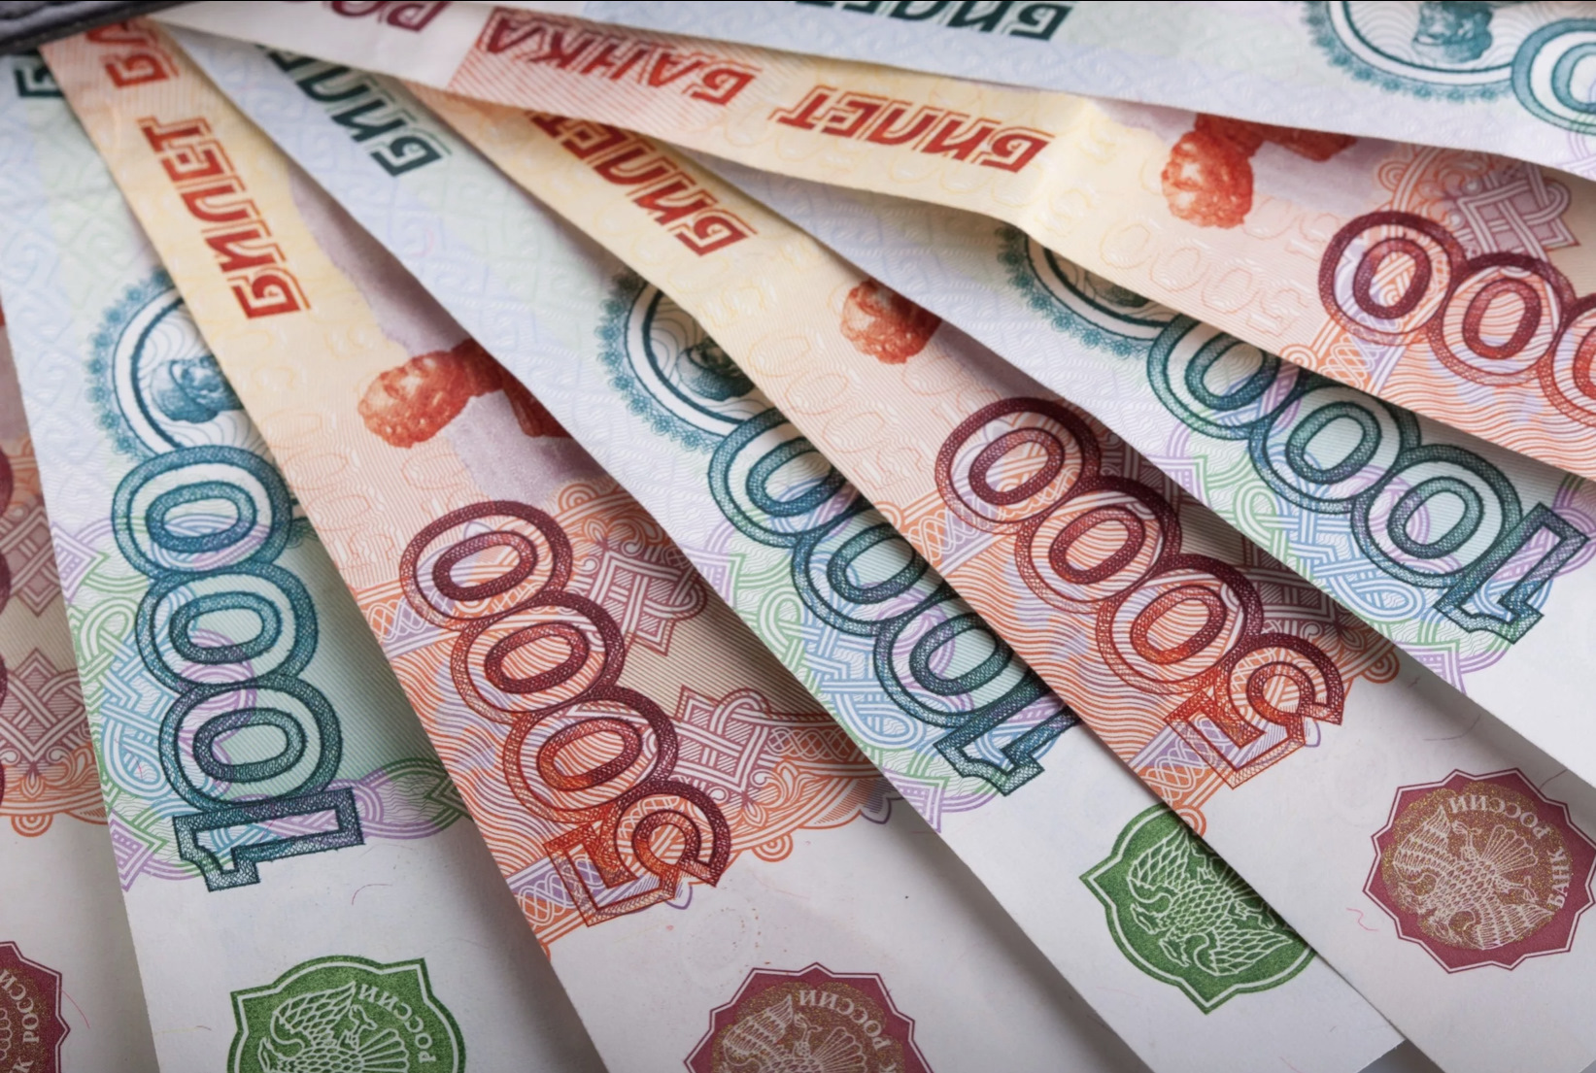
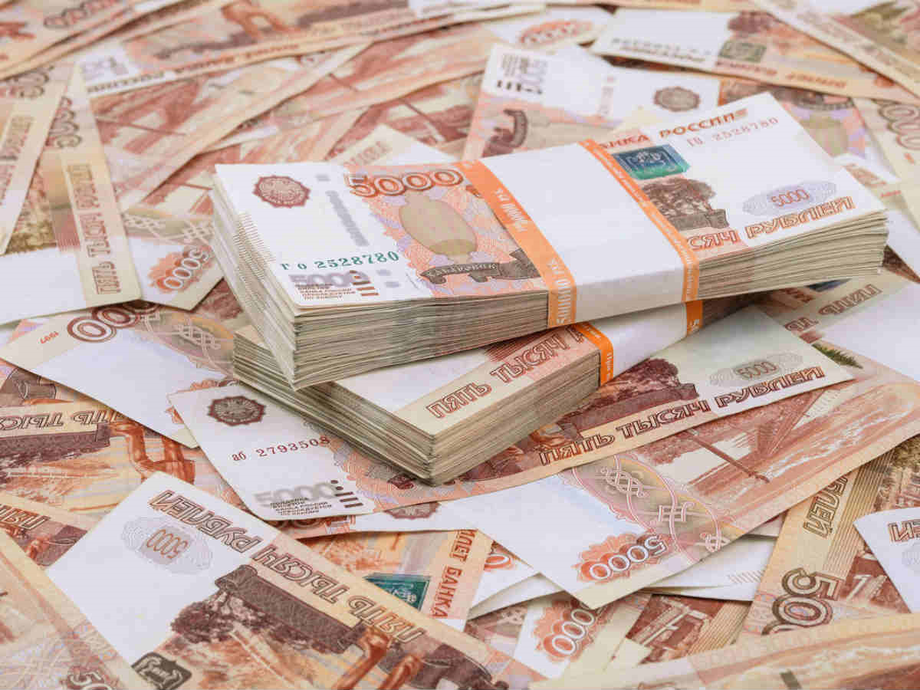
НАЗВАНИЕ УЧЕБНОГО ЗАВЕДЕНИЯ
Курсовая работа на тему: «Денежная масса, показатели её объёма и структуры в России»
Выполнил:_____________________________________
_______________________________________________
_______________________________________________
Проверил:______________________________________
2023 год

Slide 2
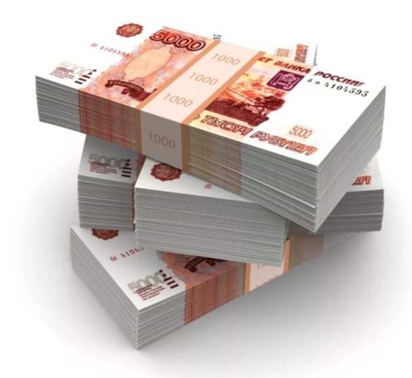
Цель и задачи исследования
1
3
Задача
Задача
Изучить сущность формирования денежной массы в экономике
Описать перспективы денежно-кредитной политики в России до 2025г.
2014
2
4
Задача
Задача
Проанализировать динамику и структуру денежной массы в России
Предложить собственные пути по улучшению системы управления денежной массой в РФ
2014
Цель- предложить практические рекомендации по регулированию денежной массы в экономике России.

Slide 3
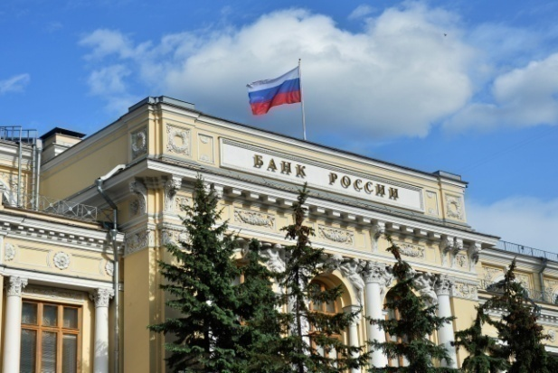
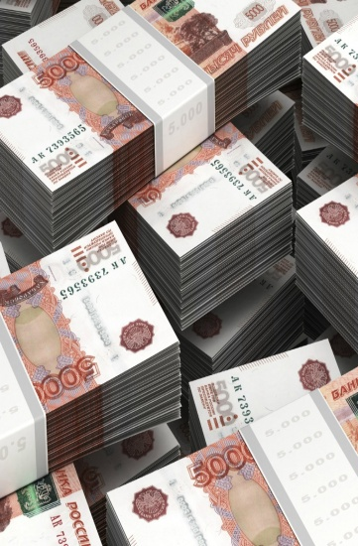
Объект и предмет исследования
Объект исследования - денежная масса в экономике
Предмет исследования- система управления денежной массой в России

Slide 4
Актуальность темы исследования
Деньги являются важнейшей и частью финансовой системы любого государства. Они постоянно находятся в движении, при этом деньги оборачиваются не хаотично, а закономерно, образуя денежную массу. От того, на сколько эффективна система государственного управления денежной массой, зависит развитие экономики страны, региона. Для нормализации экономического положения в государстве необходима стабилизация денежного обращения. Чрезмерное увеличение денежной массы или ее снижение, так или иначе, влияют на экономические процессы, тем самым создавая благоприятные или нежелательные для экономики процессы.
Двойной удар по мировой экономике от пандемии -2019 года и военной операции 2022 года на Украине привел к всплеску инфляции и замедлению экономического роста во всем мире. Еще в прошлом году многие экономисты ожидали, что 2022 год станет периодом сильного экономического восстановления. После спада пандемии предприятия выведут производство на полную мощность. Потребители смогут свободно тратить накопленные сбережения во время праздников и мероприятий, которые были для них недоступны во время пандемии.
После двойного шока от Covid-19 и военной операции на Украине, показатели инфляции превзошли ожидания, увеличившись до самых высоких уровней во многих странах, в то время как прогнозы экономического роста стали быстро ухудшаться. В период двойного шока экономики, тема курсовой работы «Денежная масса, показатели её объёма и структуры в России» является наиболее актуальной.

Slide 5
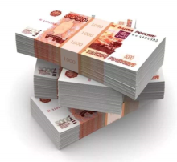
Понятие денежной массы и денежных агрегатов
Наличная денежная масса: разменная монета; бумажные деньги (казначейские билеты, ассигнации); кредитные средства (чеки, векселя).
Денежная масса -это совокупность денег, обращающихся в экономике страны в определенный период времени, как наличных, так и безналичных, находящихся на текущих и сберегательных счетах.
Денежные агрегаты – это виды денег и денежных средств, различающиеся своим уровнем ликвидности (возможностью быстрого превращения в наличные деньги), показатель структуры денежной массы.
2014
Безналичная денежная масса: дебетовые и кредитные пластиковые карты; деньги на вкладах и депозитах; на расчетных, текущих счетах; в электронных деньгах.
ЦБ РФ рассчитывает денежные агрегаты М0, М1, М2,
широкая денежная масса.
2014
Рисунок 1-Страны с наибольшим объемом денежных средств в обращении 2022г.

Slide 6
Инфляционное таргетирование –как монетарный режим
Инфляционное таргетирование - это режим, при котором главной задачей монетарных властей становится поддержание стабильно низкого уровня цен в рамках официально озвученного таргета по инфляции. ЦБ контролирует инфляцию посредством процентных ставок: повышает ставку, если цены растут, и снижает ставку, если цены падают.
Понятие
По состоянию на конец 2021 года в мире насчитывается 55 стран, в которых применяется режим таргетирования инфляции, в том числе и Россия, которая перешла к таргетированию инфляции в 2014 году в период кризиса.
Режим таргетирования
Поклонники инфляционного таргетирования считают, что стабильность цен, которой удается достичь с помощью этого монетарного режима, в долгосрочной перспективе обеспечивает макроэкономическую стабильность, способствует росту кредитования, инвестиций и экономики в целом.
Поклонники
Критики
Критики инфляционного таргетирования ставят под сомнение саму способность центральных банков управлять инфляцией с помощью ставок. Кроме того, они полагают, что из-за роста процентных ставок и низкой доступности кредита экономика и реальный сектор несут большие потери в настоящем.

Slide 7
Анализ основных социально-экономических показателей России с 2015-2020гг.

Slide 8
Анализ динамики объема и структуры денежной массы в России
с 2011-2022гг. (на начало года)

Slide 9
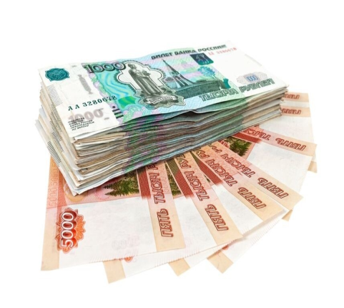
Перспективы денежно-кредитной политики в России до 2025 г.
Таблица 1- Прогноз Банка России в рамках базового сценария развития экономики на период до 2025г.
№ п/п | Показатели | 2020 (факт) | 2021 (факт) | 2022 | 2023 | 2024 | 2025
1 | Инфляция, %, декабрь к декабрю предыдущего года | 4,9 | 8,4 | 11-13 | 5-7 | 4,0 | 4,0
2 | Инфляция, в среднем за год, в % к предыдущему году | 3,4 | 6,7 | 13,5-14 | 4,3-7,5 | 4,1-4,9 | 4,0
3 | Ключевая ставка, в среднем за год, % годовых | 5,1 | 5,7 | 10,5-10,8 | 6,5-8,5 | 6,0-7,0 | 5,0-6,0
4 | Валовой внутренний продукт, прирост к предыдущему году, % | -2,7 | 4,7 | (-6,0) – (-4,0) | (-4,0) – (-1,0) | 1,5 – 2,5 | 1,5 – 2,5
5 | Денежная масса в национальном определении, прирост предыдущему году, % | 13,5 | 13,0 | 12-17 | 11-16 | 8-13 | 5-10
6 | Цена на нефть марки Urals, средняя за год, долл. США за баррель | 42 | 69 | 80 | 70 | 60 | 55
Таблица 2-Прогноз денежной базы по данным ЦБ РФ до 2025г.
Показатели | 2021год (факт) | Базовый
 |  | 2022 | 2023 | 2024 | 2025
Денежная база (узкое определение) | 14,6 | 14,8 | 15,4 | 16,0 | 16,6
-Наличные деньги в обращении (вне Банка России) | 14,1 | 14,7 | 15,2 | 15,7 | 16,2
-Обязательные резервы | 0,5 | 0,1 | 0,3 | 0,4 | 0,4

Slide 10
Место экономики России в рейтинге стран мира в 2022 и 2036гг.
Рисунок 1- Рейтинг самых крупных экономик мира по уровню ВВП на 2021-2022 гг.
Рисунок 2 -Прогнозные значения ВВП крупных экономик к 2036 году

Slide 11
Опыт зарубежных стран в управлении денежной массой
Китай
США
Китай использует множество методов для управления своей денежной массой.
Основные методы: контроль курсов Forex , стерилизация, печать валюты, коэффициент резервирования, ставка дисконтирования.
ФРС использует свои инструменты для контроля денежной массы. Когда экономика падает, ФРС увеличивает денежную массу, чтобы стимулировать рост. И наоборот, когда инфляция угрожает, ФРС снижает риск, сокращая предложение.
В различных странах существуют свои инструменты в денежно-кредитной политике. При этом выделяют два вида монетарной политики: мягкая (стимулирующая) и жесткая (сдерживающая).

Slide 12
Проблемы и пути совершенствования системы управления денежной массой в России
Проблема: Высокая инфляция, усиление темпов роста инфляции
01
Повысить стандартны открытости в части аналитических инструментов Банка России - публиковать исходные расчеты, код расчетных моделей так, чтобы заинтересованные внешние наблюдатели могли бы с ними познакомиться, возможно, предложить свои наработки по их улучшению.
Пути
02
Публиковать прогнозную траекторию или траектории ключевой ставки Банка России - так делает Банк Чехии и ряд других центральных банков, их опыт крайне положительно оценивается.
03
Публиковать более подробно собственные прогнозы - сегодня оценки инфляции доступны только на конец года, это создает неопределенность относительно того, что оказывается выше или ниже ожиданий ЦБ РФ в отдельные месяцы, а это в свою очередь создает неопределенность относительно решений ЦБ.
Проблема: Низкий уровень предсказуемости денежно-кредитной политики

Slide 13
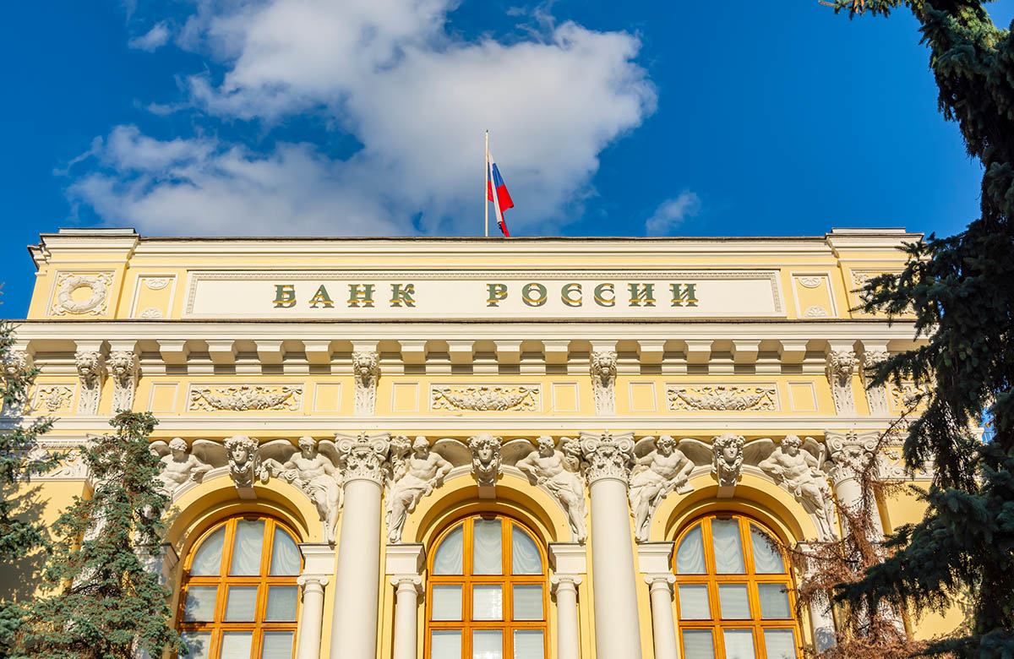
Изучив опыт зарубежных стран в системе управления денежной массой, на ближайшую перспективу для российской экономики было предложено ориентироваться на опыт Чешского Национального Банка, и корректировать существующую систему таргетирования инфляции,
путем открытости аналитических инструментов; публикаций прогнозной траектории или траектории ключевой ставки; подробных публикаций собственных прогнозов с целью повышения уровня предсказуемости денежно-кредитной политики Банка России.
Bыводы
Это позволит многим российским экономистам, лучше понять взаимосвязи экономических процессов и предложить свои наработки по их совершенствованию.

Slide 14
Спасибо за внимание!

